Slide 1

Università degli Studi Guglielmo Marconi Corso di laurea Magistrale in
Ingegneria Informatica
Career Compass AI
Un sistema di orientamento professionale basato su LLM e tassonomie ufficiali, con approccio Human-Centered e fairness-aware
Candidato: Baragona Alessandro
Relatore: Prof. Ernesto William De Luca
Anno Accademico 2025/2026

Slide 2
Career Compass AI
UN NUOVO PARADIGMA PER L’ORIENTAMENTO PROFESSIONALE

Slide 3
Il progetto "Career Compass AI" è un'applicazione web interattiva che funge da consulente di carriera virtuale analizzando le descrizioni testuali fornite dagli utenti.
L'applicazione presenta un report personalizzato con le professioni consigliate, complete di motivazioni dettagliate, ed esegue un'analisi di equità per evitare bias e percorsi di carriera affini.
Il sistema, sviluppato in Python, utilizza il framework Streamlit e sfrutta modelli di linguaggio di grandi dimensioni che, tramite l’elaborazione dell'input identifica le professioni codificate dall'ISTAT interrogando l’API dell'INAPP.
Sintesi del Contributo
Per lo sviluppo dell’applicazione sono stato guidato da tre elementi chiave: la potenza interpretativa degli LLM, il rigore delle tassonomie ufficiali (ISTAT/INAPP) e i principi della Responsible AI.
Innovazione Metodologica
È stato realizzato un ponte funzionante tra il vissuto soggettivo dell'utente e la classificazione oggettiva istituzionale, traducendo la narrazione personale in percorsi concreti e verificabili.
Umanamente Rilevante
Oltre i tecnicismi, il prototipo vuole tendere a restituire all'individuo la libertà e la responsabilità della propria scelta, facendo crescere la consapevolezza riguardo le aspirazioni dell’utente.

Slide 4

CAREER COMPASS AI:
I PRINCIPI DEL SISTEMA
I 3 PRINCIPI DEL SISTEMA
Un sistema di orientamento al mondo del lavoro che tiene conto della rapida evoluzione delle professioni, superando i limiti degli attuali strumenti di classificazione tradizionali. Test standardizzati e approcci "trait-factor" non riescono a cogliere la complessità e la narratività dei percorsi individuali, la sfida del prototipo è quello di superare un approccio a "taglie uniche" per offrire una classificazione realmente personalizzata e su misura per l’utente. Un sistema realizzato in maniera tale da integrare la potenza dei Large Language Models con la solidità delle tassonomie ufficiali.
Human
Centered
Trasparente
e
Spiegabile
Equo e
Responsabile
[Fairness-Aware]

Slide 5


L’APPROCCIO METODOLOGICO:
UN PONTE TRA LLM E TASSONOMIE
L'innovazione chiave del progetto è la creazione di un ponte tra due mondi:
LLM
TASSONOMIE
RACCONTI,
ESPERIENZE,
ASPIRAZIONI
CODICI PROFESSIONI ISTAT
Interpreta il testo libero e lo "traduce".
Forniscono il vocabolario controllato e garantiscono che i risultati siano ancorati al mondo del lavoro reale.

Slide 6
ARCHITETTURA DEL SISTEMA:
UNA VISIONE D'INSIEME
Il sistema è una catena di elaborazione multi-stadio, non una "scatola nera"
Front End
INPUT UTENTE
INPUT E VALIDAZIONE
L'utente inserisce il testo, un primo LLM ne valuta la sufficienza.
2. Validazione OK
3. Testo validato e aggregato
1. Testo Libero Utente
Back End
MODULO LLM
Agenti AI specializzati
ESTRAZIONE E STANDARDIZZAZIONE
Il testo viene analizzato e tradotto in chiavi ISTAT (conoscenze, skill, attitudini).
4. Codici competenze
(es.B01, C02)
9. Risultati finali
(Top 5+Audit)
7. Lista professioni candidate
(Top 40)
ARRICCHIMENTO DATI
Modulo API INAPP
Accesso Dati Esterni
Modulo di Output
Aggregatore Risultati
Le chiavi vengono usate per interrogare le API INAPP e recuperare le professioni associate.
5.a. Fallback in caso di errore
8. Ranking qualitativo e Fairness Audit
RANKING E AUDIT
10. JSON finale per il Frontend
Le professioni vengono ordinate per pertinenza e analizzate per potenziali bias.
Database Locale
Profession_data.py
6. Dati professionali grezzi
5. Chiamate API parallele
Visualizzazione Risultati
(Report su Streamlit)
6.a. Dati locali
(se fallback)
OUTPUT
Modulo di Scoring/Ranking
Filtro e Ponderazione
L'utente riceve un report completo e motivato.

Slide 7


IL MOTORE COGNITIVO:
GLI AGENTI LLM SPECIALIZZATI
Tre Agenti per Tre compiti
L'Agente "Traduttore"
(Profilazione)
L'Agente "Consulente" (Ranking)
L'Agente "Revisore Etico" (Audit)
Analizza il testo dell'utente;
Estrae competenze, conoscenze e attitudini;
Associa ogni estrazione a un codice ISTAT e a una motivazione.
Valuta una lista pre-filtrata di professioni;
Ordina le 5 più pertinenti simulando il giudizio di un esperto di orientamento.
Analizza le 5 professioni finali;
Identifica potenziali barriere sistemiche (età, genere, background).

Slide 8

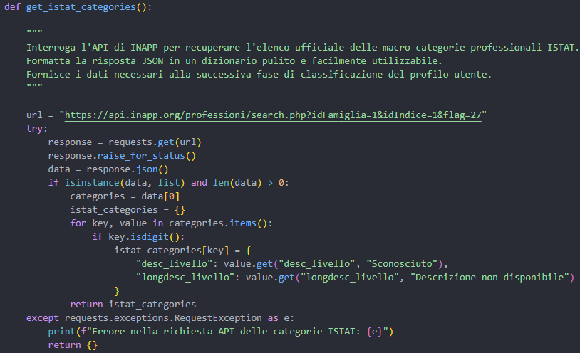
Cattura della funzione responsabile dell’interrogazione dell’API INAP

Slide 9
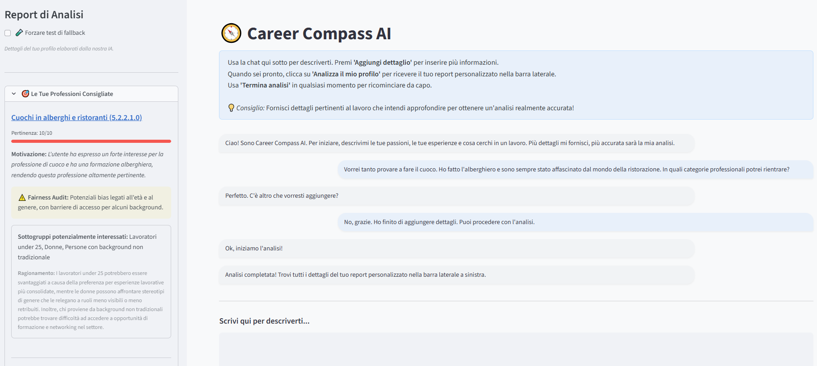
Cattura del prototipo
Career Compass AI

Slide 10





RISULTATI E CONTRIBUTI
UN PROTOTIPO FUNZIONANTE
Career Compass AI è in grado di generare raccomandazioni pertinenti e motivate a partire da testo libero dell’utente.
SPIEGABILITÀ
A differenza dei sistemi "black box", ogni suggerimento è corredato da una spiegazione chiara tramite un agente specializzato. Per il Debugging, l’Ottimizzazione e la tracciabilità End-to-End delle funzioni più significative del BE dell’applicazione è stata utilizzata la piattaforma LangSmith.
FAIRNESS BY DESIGN
Al fine di rendere l'utente consapevole delle criticità sistemiche è stato utilizzato l'audit etico come parte integrante del processo.
ROBUSTEZZA E RESILIENZA
Grazie al meccanismo di fallback, il sistema funziona anche in assenza di connettività con le API esterne.

Slide 11
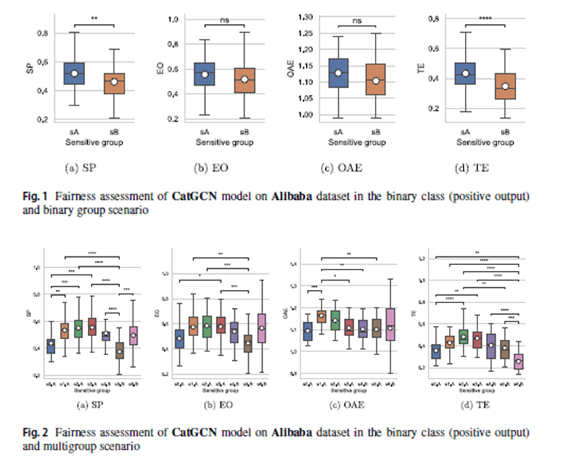
SVILUPPI FUTURI
DALL'ANALISI QUALITATIVA A METRICHE MULTIGRUPPO
Si basa sulla ricerca accademica di riferimento: "Toward a Responsible Fairness Analysis" (Purificato, Boratto, De Luca, 2024)
Il Problema: I Limiti della Binarizzazione
Le metriche di fairness tradizionali, operando su scenari binari (es. uomo/donna), sono problematiche: semplificano la realtà, creano un'illusione di equità e nascondono discriminazioni intersezionali.
La Soluzione: Metriche Multigruppo
La ricerca estende le metriche classiche a scenari multigruppo. Questo permette un'analisi più dettagliata (fine-grained) che fa emergere le discriminazioni nascoste e identifica con precisione i gruppi svantaggiati, consentendo interventi di mitigazione mirati.
Il Collegamento con Career Compass AI
Stato Attuale: Il prototipo implementa un audit di fairness qualitativo, che rappresenta un primo passo fondamentale. L'IA analizza discorsivamente se una professione suggerita possa presentare bias o barriere d'accesso per sottogruppi specifici.
Sviluppo Futuro: L'evoluzione consiste nell’implementare un modulo di audit quantitativo basato su queste metriche estese. Questo trasformerà la fairness da un'osservazione discorsiva a una proprietà misurabile, verificabile e rigorosa del sistema.

Slide 12




GRAZIE PER L’ATTENZIONE
GRAZIE PER L’ATTENZIONE
GRAZIE PER L’ATTENZIONE

Slide 13
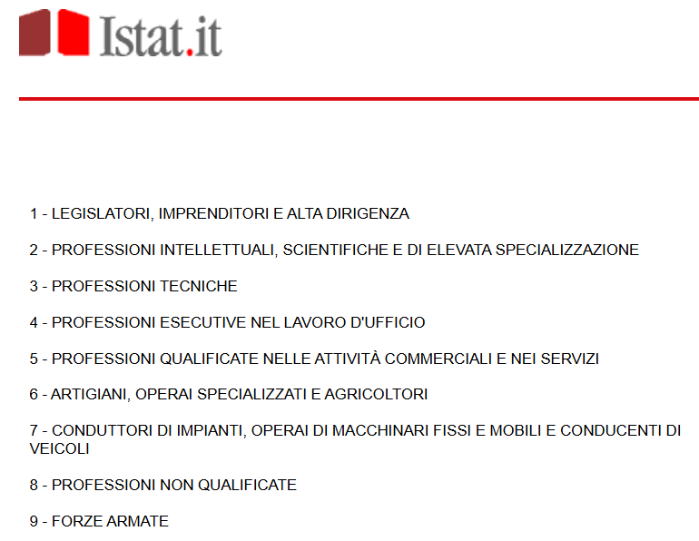
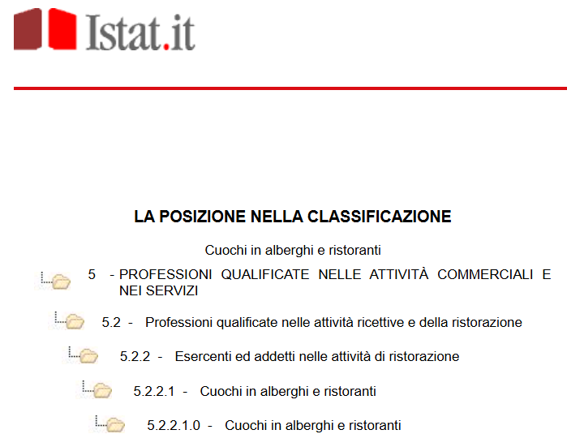
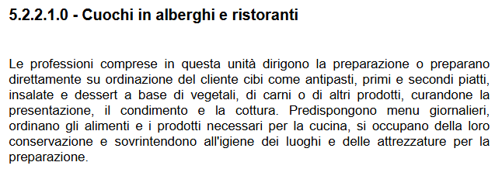
COSA SONO
I CODICI ISTAT
I codici ISTAT (Istituto Nazionale di Statistica), recuperabili tramite le API dell'INAPP (Istituto Nazionale per l’Analisi delle politiche Pubbliche), sono la classificazione gerarchica ufficiale di tutte le professioni, che le organizza in categorie sempre più dettagliate, dai 9 grandi gruppi fino al singolo ruolo lavorativo.

Slide 14
L’ARCHITETTURA DEL BACKEND
LA PIPELINE DI ANALISI
Il BE del prototipo contiene la logica computazionale che trasforma l'input dell'utente in un report di orientamento.
È orchestrato dalla funzione principale run_full_analysis_pipeline, la quale gestisce l'intero flusso logico, coordina le altre funzioni e implementa la logica di controllo e di fallback.
I PRINCIPI DI PROGETTAZIONE IMPLEMENTATI
Modularità: Ogni fase logica (validazione, estrazione, ranking) è incapsulata in una funzione specifica, garantendo manutenibilità e leggibilità.
Efficienza: Le chiamate API esterne, che rappresentano il principale collo di bottiglia, sono eseguite in parallelo tramite concurrent.futures per ridurre drasticamente la latenza.
Robustezza: È implementata una logica di fallback completa. Se le API INAPP falliscono, il sistema passa a una modalità di analisi locale, garantendo sempre una risposta all'utente.
Osservabilità: L'uso del decoratore @traceable di LangSmith permette di monitorare ogni singola esecuzione, tracciando costi, performance e flusso dei dati per un debugging e un'ottimizzazione efficaci.

Slide 15
IL CUORE COGNITIVO
LE FUNZIONI GUIDATE DA LLM
Il "cervello pensante" del backend è distribuito su tre funzioni chiave che utilizzano l'LLM per compiti di ragionamento complesso. Queste tre funzioni rappresentano l'intelligenza semantica, contestuale ed etica del sistema.
Funzione | Ruolo Metaforico | Compito Principale
select_best_categories | Il Traduttore | Converte il racconto libero e non strutturato dell'utente in un profilo standardizzato basato su codici ISTAT, fornendo una motivazione per ogni scelta .
rank_professions | Il Consulente di Carriera | Simula il giudizio qualitativo di un esperto per ordinare le professioni candidate in base alla coerenza complessiva con il profilo, superando un semplice matching di keyword.
perform_fairness_audit | Il Revisore Etico | Applica i principi della Responsible AI analizzando ogni professione suggerita per identificare potenziali bias sistemici e barriere d'accesso, aumentando la consapevolezza dell'utente.

Slide 16
L’ARCHITETTURA
La Base Dati Locale: profession_data.py
Questo file non contiene logica di esecuzione, ma funge da database statico integrato nel codice. Contiene la costante PROFESSIONI_ISTAT_3_DIGIT, un dizionario JSON di grandi dimensioni. Contenuto e Struttura:
È una mappatura completa delle professioni della Classificazione ISTAT CP2021 al terzo livello di dettaglio. Per ogni codice (chiave), memorizza dati essenziali:
nome: Denominazione ufficiale della categoria professionale.
descrizione_breve e descrizione_estesa: Definizioni e compiti tipici della professione.
esempi_professioni: Lista di ruoli inclusi nel codice.
Ruolo Strategico nell'Architettura
Garanzia di Resilienza: È il pilastro del meccanismo di fallback. Se le API INAPP non sono disponibili, il sistema consulta questo file per garantire che l'utente riceva comunque una risposta basata su dati ufficiali.
Performance: Essendo caricato in memoria all'avvio, l'accesso ai dati è istantaneo, eliminando la latenza di rete durante le operazioni di fallback o di ricerca affine locale.

Slide 17
OSSERVABILITA’ E VALUTAZIONE DEI SISTEMI LLM:
LANGSMITH
Lo sviluppo di applicazioni LLM introduce sfide di trasparenza.
Per superare l'opacità del processo decisionale, il prototipo è stato integrato con LangSmith.
È una piattaforma per il monitoraggio, il debugging e la valutazione di applicazioni basate su LLM.
Come è stato utilizzato in Career Compass AI:
Tracciabilità End-to-End: Grazie al decoratore @traceable, ogni singola esecuzione della pipeline (run_full_analysis_pipeline) è stata registrata. Questo crea una "traccia" visiva che mostra ogni chiamata agli agenti LLM, ogni funzione di supporto e il flusso dei dati tra di esse.
Debugging e Ottimizzazione. LangSmith ha permesso di:
Isolare rapidamente gli errori, distinguendo tra problemi nelle API esterne e logica interna.
Analizzare le performance di ogni agente, monitorando metriche cruciali come latenza, costo e consumo di token.
Verificabilità dell’output: Fornisce una prova verificabile di come il sistema arriva a un determinato risultato, rendendolo consultabile l’output di ogni funzione tracciata.

Slide 18
COS’E’ UN LARGE LANGUAGE MODEL
(LLM)
Un Large Language Model (LLM), o Modello Linguistico di Grandi Dimensioni, è un tipo avanzato di intelligenza artificiale (IA) progettato per comprendere, generare e interagire con il linguaggio umano. Questi modelli vengono addestrati su enormi quantità di dati testuali, come libri, articoli e siti web, per apprendere le complesse sfumature del linguaggio.
CARATTERISTICHE PRINCIPALI
Architettura Avanzata: Gli LLM si basano su complesse reti neurali, in particolare sull'architettura "Transformer", che permette loro di elaborare e comprendere le relazioni contestuali all'interno di un testo.
Addestramento su Larga Scala: L'aggettivo "grande" si riferisce all'enorme numero di parametri (miliardi) che il modello apprende durante la fase di addestramento e alla vastità dei dati utilizzati.
Apprendimento Profondo (Deep Learning): Utilizzano tecniche di deep learning per analizzare i dati e imparare a prevedere la parola successiva più probabile in una sequenza.
Capacità Generative: Sono in grado di generare testo nuovo e coerente in risposta a una richiesta (prompt), rendendoli strumenti di IA generativa.

Slide 19
CONCETTI CHIAVE
IN AZIONE NEL PROGETTO
Ho sfruttato due capacità fondamentali degli LLM per costruire Career Compass AI:
Few-Shot Learning
Definizione: La capacità del modello di eseguire un nuovo compito semplicemente osservando alcuni esempi forniti all'interno del prompt, senza modificare i suoi parametri interni.
Applicazione nel Progetto: Ha permesso di guidare l'LLM a estrarre competenze, classificare esperienze e generare output in formato JSON strutturato, eliminando la necessità di costosi processi di addestramento specifici.
Prompt Engineering:
Definizione: L'arte e la scienza di progettare istruzioni testuali (prompt) chiare e strutturate per guidare il comportamento del modello.
Applicazione nel Progetto: È stato lo strumento principale per specializzare il modello generico, assegnandogli ruoli specifici (Traduttore, Consulente, Revisore Etico) e vincolandolo a regole di imparzialità.
Attenzione: Questa potenza introduce rischi significativi di bias e opacità, che hanno aperto la strada a una naturale evoluzione verso l'adozione di un approccio Responsible AI.

